Slide 1
Автоматизация
звука [Л] в словах и
предложениях
Составила:
учитель-логопед МБДОУ «Детский сад №15» Хохлова Ирина Владимировна
г. Иваново

Slide 2
Памятка для родителей
Уважаемые родители! Предлагаем вам использовать материал пособия для закрепления у своего ребенка правильного звукопроизношения дома, на каникулах, в период отпусков, развивая его речь, воспитывая любовь к родному языку и культуру речевого общения.
В ходе работы над автоматизацией звука можно предложить ребенку назвать картинку, повторить предложение, составить свое предложение с данным словом, распространить предложение, что способствует развитию связной речи и активизации словаря детей.
Для развития внимания и памяти предложите ребенку после проговаривания речевого материала вспомнить слова, которые он называл.
Для развития большей речевой активности детей вы можете использовать лексико-грамматические игры со словами.

Slide 3
Памятка для родителей
Лексическо-грамматические игры с ранее отработанными словами:
а) согласование количественных числительных и существительных — игра «1-2-5»: один лось—два лося—пять лосей
б) счет до 10: один лоб, два лба, три лба … 10 лбов
в) назови ласково: лавка-лавочка лампа-лампочка
г) образование множественного числа существительных —
лавка - лавки лайка - лайки
д) образование родительного падежа множественного числа существительных: игра «Один —много»:
один лоб - много лбов одна лапа - много лап
ж) согласование с притяжательными местоимениями
мой, моя, мое: лак-мой лак, лама – моя лама…
д). «Запомни, повтори», начиная с трех слов, с постепенным увеличением количества слов в ряду до 6-7: лак-лоб-лодка-

Slide 4
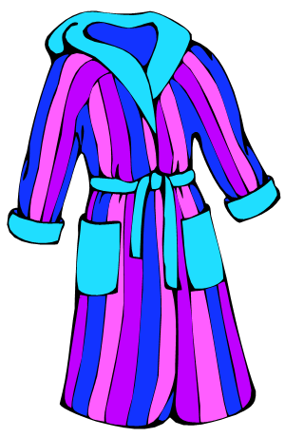
ХАЛАТ
У Лолы халат с воланами.

Slide 5
МОЛОКО
Мила пила холодное молоко.

Slide 6
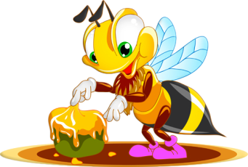
ПЧЕЛА
Пчела собирала мед на лужайке.

Slide 7
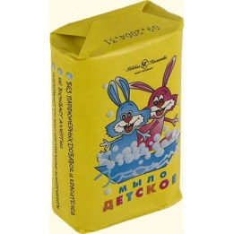
МЫЛО
Мама Милу мыла мылом.

Slide 8
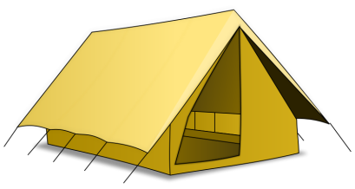
ПАЛАТКА
Мила залезла в палатку.

Slide 9
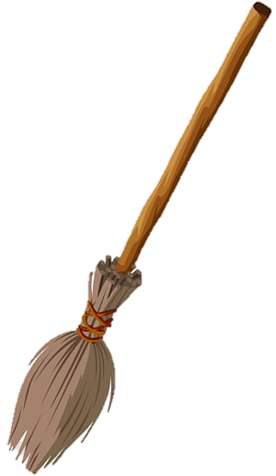
МЕТЛА
Лада подметала полы метлой.

Slide 10
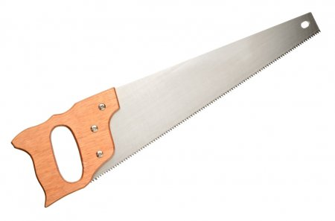
ПИЛА
У Славы сломалась пила.

Slide 11
СЛОН
Мила видела тяжелого слона.

Slide 12
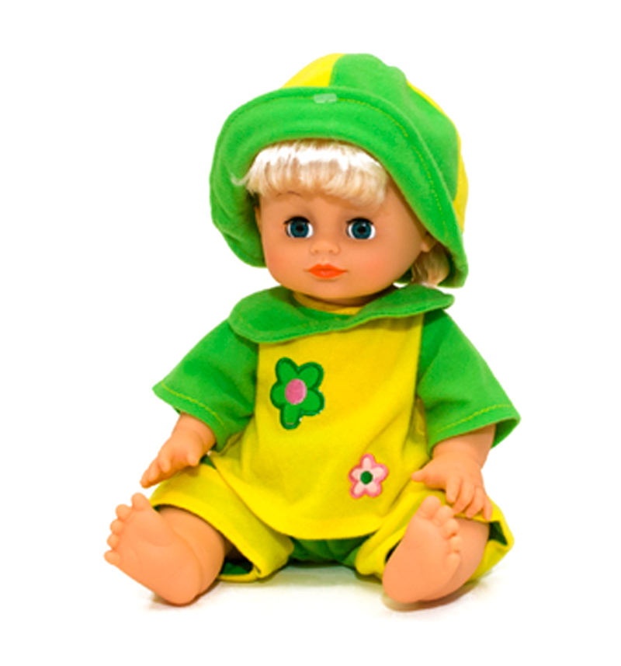
КУКЛА
Мила дала Ладе куклу.

Slide 13
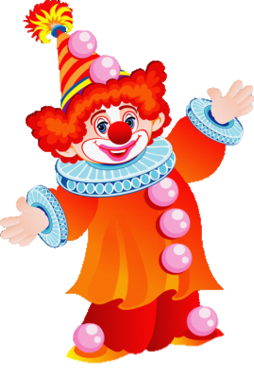
КЛОУН
Малыши хлопали в ладоши клоуну.

Slide 14
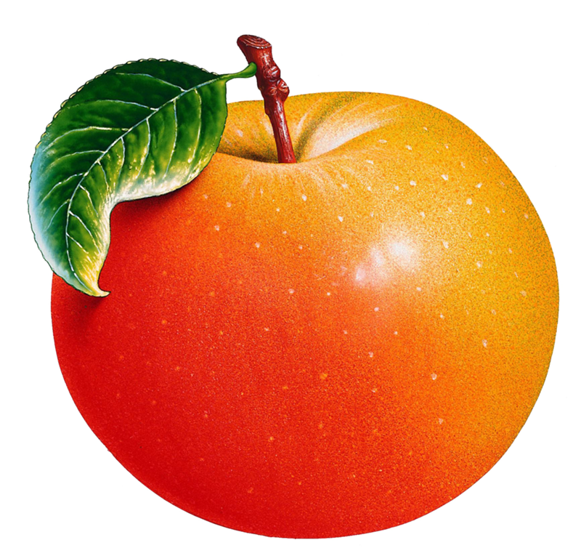
ЯБЛОКО
В лавке спелые и сладкие яблоки.

Slide 15
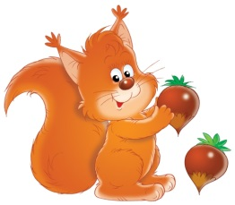
БЕЛКА
Белка сидела на ветке елки.

Slide 16
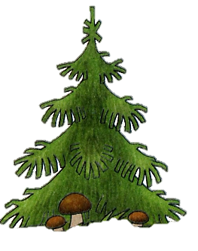
ЕЛКА
У елки колкие иголки.

Slide 17
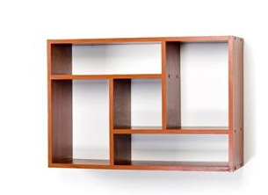
ПОЛКА
Мила поставила шкатулку на полку.

Slide 18
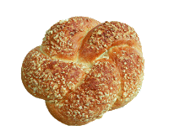
БУЛКА
Мила купила сладкую булку.

Slide 19
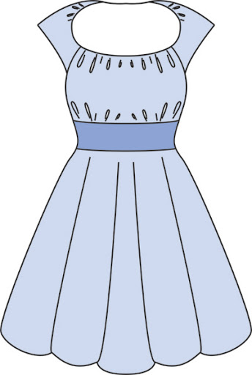
ПЛАТЬЕ
Алла купила голубое платье.

Slide 20
В презентации использованы материалы:
Перегудова Т. С, Османова Г. А. Вводим звуки в речь.
Картотека для автоматизации звуков [Л], [Л']
Логопедам-практикам и заботливым родителям.
СПб.: КАРО, 2007
Резниченко Т.С., Ларина О.Д. Говорим правильно.
Логопедический альбом. Л, Л. – М.: Росмэн-пресс, 2003
Соколова Н.В. Логопедическая тетрадь. Звуки Р,Л,Й. –
М.: Школьная пресса, 2006. – 64с.
Интернет-ресурсы

